Slide 1

Inheritance
Tim Pengampu Pemrograman Berorientasi Objek
Departemen Informatika
Universitas Diponegoro

Slide 2
Outline
Konsep Inheritance
Keyword “super”
Overriding Method
Spesialisasi dan Generalisasi
Jenis Inheritance

Slide 3
01
Konsep Inheritance

Slide 4
Inheritance
Merupakan relasi IS-A.
Subclass mewarisi atribut dan method yang dimiliki oleh superclass.
Superclass → generalized class/ parent class/ base class.
Subclass → specialized class/ child class/ extended class/ derived class.

Slide 5
BujurSangkar
sisi: real warna: String border: String
+ getSisi(): real + setSisi(s: real) + getWarna(): String + setWarna(w: String) + getBorder(): String + setBorder(b: String) + getLuas(): real + getKeliling(): real
PersegiPanjang
panjang: real lebar: real warna: String border: String
+ getPanjang(): real + setPanjang(p: real) + getLebar(): real + setLebar(l: real) + getWarna(): String + setWarna(w: String) + getBorder(): String + setBorder(b: String) + getLuas(): real + getKeliling(): real
Lingkaran
radius: real warna: String border: String
+ getRadius(): real + setRadius(s: real) + getWarna(): String + setWarna(w: String) + getBorder(): String + setBorder(b: String) + getLuas(): real + getKeliling(): real

Slide 6
BangunDatar
warna: String border: String
+ getWarna(): String + setWarna(w: String) + getBorder(): String + setBorder(b: String)
BujurSangkar
sisi: double
+ getSisi(): real + setSisi(s: real) + getLuas(): real + getKeliling(): real
PersegiPanjang
panjang: real lebar: real
+ getPanjang() + setPanjang(p: real) + getLebar() + setLebar(l: real) + getLuas(): real + getKeliling(): real
Lingkaran
radius: real
+ getRadius(): real + setRadius(s: real) + getLuas(): real + getKeliling(): real

Slide 7
public class BangunDatar {
//atribut
private String warna;
private String border;
//constructor
public BangunDatar(){
}
public BangunDatar(String w, String b){
warna = w;
border = b;
}
//method
public void setWarna(String w){
warna = w;
}
public String getWarna(){
return warna;
}
public void setBorder(String b){
border = b;
}
}

Slide 8
public class BujurSangkar extends BangunDatar {
//atribut
private double sisi;
//constructor
public BujurSangkar(){
}
public BujurSangkar(double s){
sisi = s;
}
public BujurSangkar(double s, String w, String b){
sisi = s;
setWarna(w);
setBorder(b);
}
//method
public void setSisi(double s){
sisi = s;
}
public double getSisi(){
return sisi;
}
}

Slide 9
Inheritance
Manfaat inheritance → reusability, menghindari/meminimalkan redundancy.
Sejumlah class yang memiliki atribut dan method yang hampir sama dapat digeneralisasi menjadi superclass.
Subclass mewarisi “accessible” atribut dan method dari superclass-nya.
Subclass dapat memodifikasi method yang diwarisi dari superclass, tanpa mempengaruhi perilaku method pada superclass → overriding.
Memungkinkan adanya penambahan atribut dan method yang baru pada subclass.

Slide 10
Perlu diperhatikan:
Sebuah subclass bukan merupakan subset dari superclass-nya.
Subclass umumnya memiliki atribut dan method yang lebih spesifik daripada superclassnya.
Tidak semua relasi IS-A harus dimodelkan sebagai inheritance.
Inheritance bukanlah “sekedar“ kelas yang mewarisi atribut dan metode dari kelas yang lain. Subclass dan superclass-nya tetap harus memiliki relasi IS-A.
Misal class Person memiliki atribut tinggi dan berat, class Statue juga memiliki tinggi dan berat, namun tidak tepat jika didefinisikan Statue extends Person karena Statue is not a Person.

Slide 11
Inheritance
Kurang tepat jika kita menjadikan
BujurSangkar inherit PersegiPanjang
PersegiPanjang memiliki atribut panjang & lebar.
BujurSangkar memiliki atribut sisi.
Alternatif:
BujurSangkar dan PersegiPanjang inherit BangunDatar
PersegiPanjang
BujurSangkar

Slide 12
Inheritance
Tidak semua atribut dan method superclass dapat diakses pada subclass.
Atribut dan method dengan akses ‘public’ dan ‘protected’ dapat diakses di dalam subclass.
Atribut dan method dengan akses ‘private’ tidak tidak dapat diakses langsung pada subclass.
Akses melalui getter/setter method jika tersedia.
//class Buku
class Buku{
public int jmlHal;
private judul;
protected String penulis;
}
//class BukuTulis
class BukuTulis extends Buku{
}

Slide 13
Access Modifier (in Java)
Modifier | Class dan Interface | Method dan Variable
Default | Tampak di paketnya | Dapat diakses oleh method di class lain yang sepaket. Diwarisi oleh subclass-nya di paket yang sama dengan class-nya.
Public | Tampak dimanapun | Dapat diakses dimanapun. Diwarisi oleh semua subclass-nya.
Protected | Tidak dapat diterapkan | Dapat diakses oleh method di class lain yang sepaket. Diwarisi oleh semua subclass-nya.
Private | Tidak dapat diterapkan | Tidak dapat diakses oleh class lain. Tidak diwarisi oleh subclass-nya.

Slide 14
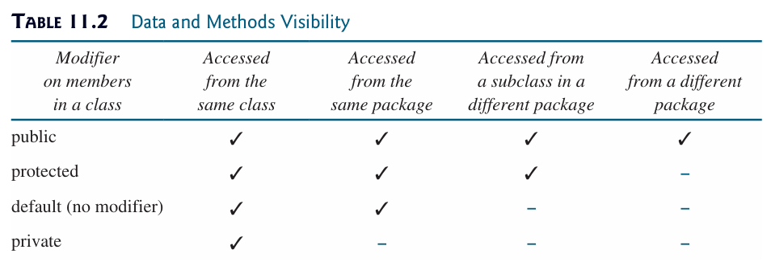
Access Modifier (in Java)

Slide 15
02
Keyword “super”

Slide 16
Keyword “super”
Keyword “super” merujuk pada superclass.
Dapat digunakan untuk memanggil konstruktor atau method yang ada di superclass.
Konstruktor superclass tidak diwariskan kepada subclass.
Memanggil konstruktor superclass:
super() → memanggil no-arg konstruktor superclass.
super(argument) → memanggil konstruktor superclass dengan argument yang bersesuaian.
Pemanggilan konstruktor superclass harus dituliskan pada baris paling awal dalam konstruktor subclass.

Slide 17
public class BangunDatar {
//atribut
private String warna;
private String border;
//constructor
public BangunDatar(){
}
public BangunDatar(String w, String b){
warna = w;
border = b;
}
//method
public void setWarna(String w){
warna = w;
}
public String getWarna(){
return warna;
}
public void setBorder(String b){
border = b;
}
}

Slide 18
Keyword “super”
public BujurSangkar(double s, String w, String b){
sisi = s;
setWarna(w);
setBorder(b);
}
public BujurSangkar(double s, String w, String b){
super(w,b);
sisi = s;
}

Slide 19
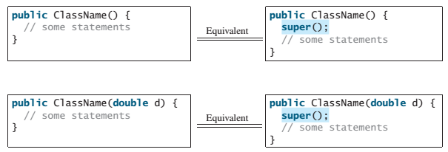
Constructor Chaining
Jika konstruktor superclass tidak dipanggil secara eksplisit di dalam subclass, maka compiler otomatis menjadikan super() sebagai first statement dalam konstruktor subclass.

Slide 20
Constructor Chaining
Saat instance dari sebuah class diciptakan → konstruktor dari superclass-nya akan dipanggil secara berurutan sesuai urutan hirarki dalam pewarisan.
Person
Employee
Permanent Employee

Slide 21
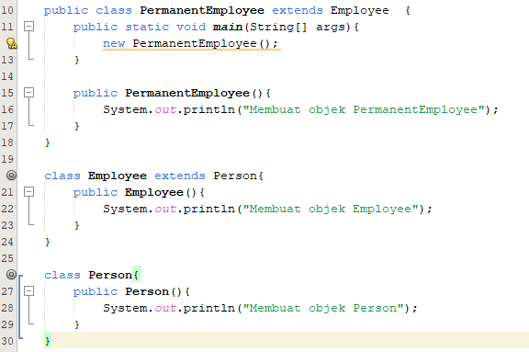

Constructor Chaining

Slide 22
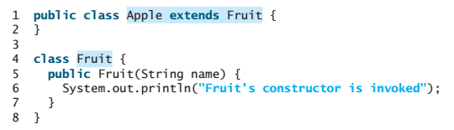
Constructor Chaining
Sebaiknya kita menyediakan no-arg constructor pada class yang akan diwariskan.
Perhatikan contoh berikut – apa masalahnya???
Design guide: sebaiknya sediakan no-arg constructor pada setiap class untuk menghindari masalah saat class tersebut akan diwariskan.

Slide 23
Calling Superclass Method
Memanggil method superclass dengan keyword super:
super.method(parameters);
public BujurSangkar(double s, String w, String b){
sisi = s;
super.setBorder(b);
super.setWarna(w);
}

Slide 24
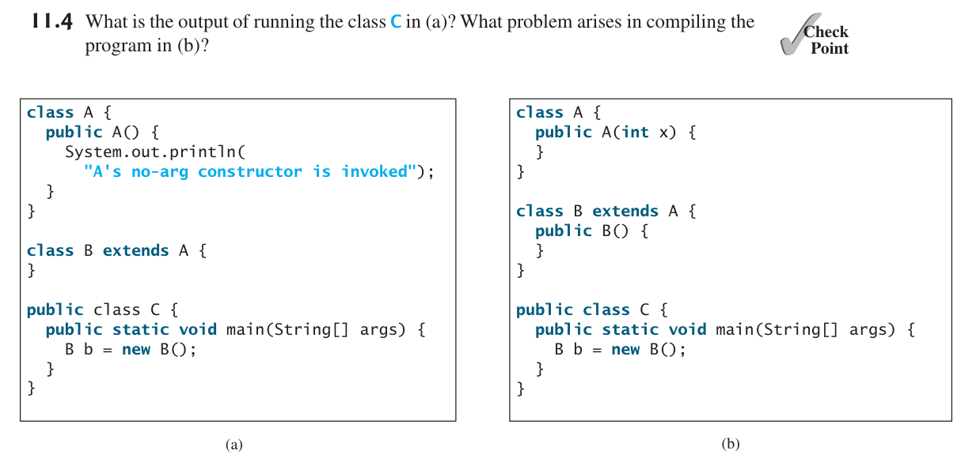

Slide 25
03
Overriding Method

Slide 26
Overriding Method
Overriding → mendefinisikan ulang method yang ada di superclass.
Method yang di-override di subclass harus mempunyai signature dan return type yang sama dengan method di superclass-nya.
Overriding tidak mempengaruhi perilaku method di superclass.
BangunDatar
+printInfo()
BujurSangkar
+printInfo()
Lingkaran
+printInfo()

Slide 27
Overriding Method
public class BangunDatar {
//atribut
private String warna;
private String border;
//method
public void printInfo(){
System.out.println("Warna : " + warna);
System.out.println("Border : " + border);
}
}
public class BujurSangkar extends BangunDatar {
//atribut
private double sisi;
//method
public void printInfo(){
super.printInfo();
System.out.println("sisi : " + sisi);
}
}

Slide 28
Overriding Method
Private method di superclass tidak dapat di-overriding di subclass.
Static method dapat diwariskan, tetapi tidak dapat di-overriding.

Slide 29
Review …
True or false? You can override a private method defined in a superclass.
True or false? You can override a static method defined in a superclass.
How do you explicitly invoke a superclass’s constructor from a subclass?
How do you invoke an overridden superclass method from a subclass?

Slide 30
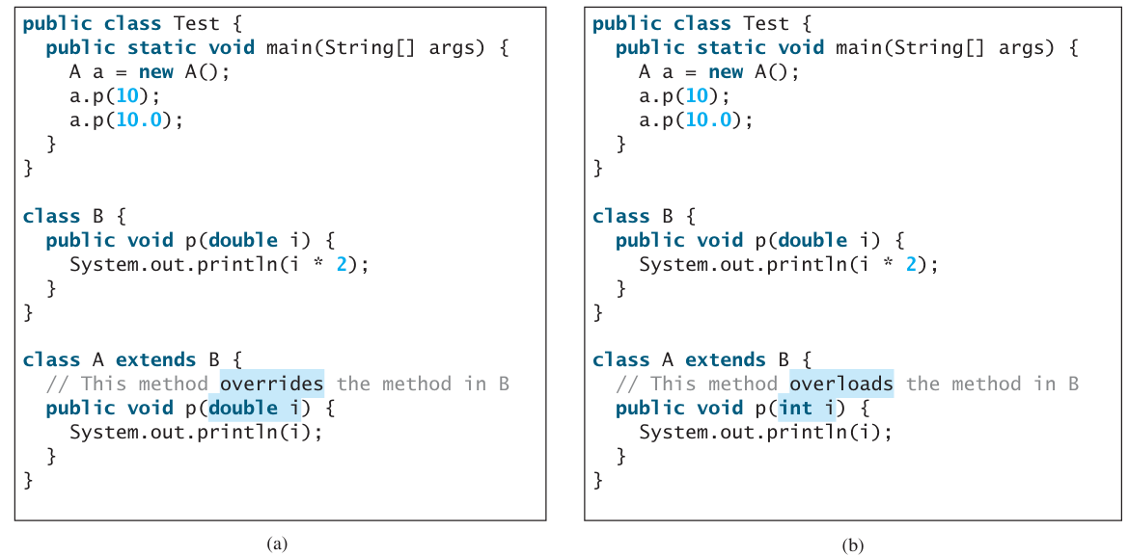

Slide 31
04
Spesialisasi & Generalisasi

Slide 32
Spesialisasi dan Generalisasi
Spesialisasi
Hirarki dalam inheritance memungkinkan banyak subclass memiliki perilaku yang spesifik daripada superclass.
Pendekatan top-down
Generalisasi
Banyak subclass memiliki superclass yang berperilaku lebih umum.
Pendekatan bottom-up.

Slide 33
Istilah dalam Hirarki Class
Setiap kelas dalam hirarki disebut Node.
Top level node disebut Root.
Semua node pada hirarki dikatakan berasal dari (derived from) node di atasnya. Node di atas node lain disebut ancestor.
Siblings merupakan node yang memiliki direct super class yang sama.
Node yang tidak memiliki keturunan (descendants) = Leaf / Terminal.
A
B
C
D
E
F

Slide 34
Do
Inheritance dilakukan bila :
Perlu penambahan fitur (metode atau atribut).
Membuat perilaku yang diturunkan dari superclass berbeda pada subclass.
Ketentuan yang lain : perhatikan hirarki IS-A.

Slide 35
Do Not
Tidak mengubah semantik (maksud / tujuan) dari feature yang diturunkan.
Contoh :
class Person{
//mencetak info person ke console
procedure printInfo(){}
}
class Student extends Person{
//semestinya mencetak info student ke console,
//bukan ke printer atau yg lain
procedure printInfo(){}
}

Slide 36
Do Not
Tidak menghilangkan feature, atau mengabaikannya.
Dapat menghilangkan spirit dari inheritance.
Tidak mengubah kendali akses ketika meng-override.
Contoh :
class Person {
public void printInfo() {}
}
class Student extends Person{
private void printInfo(){}
}

Slide 37
Do Not
Tidak mengubah method signature.
Contoh :
class Person{
void print(){}
}
class Student extends Person{
void print(int numOfCopies){}
}
method print yang berbeda dari super class

Slide 38
05
Jenis Inheritance

Slide 39
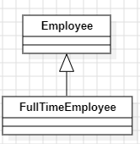
Single Inheritance
Sebuah subclass mewarisi satu superclass.

Slide 40
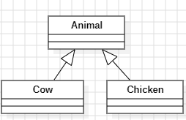
Hierrarchical Inheritance
Sejumlah subclass dapat mewarisi superclass yang sama.

Slide 41
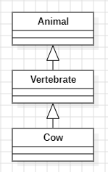
Multilevel Inheritance
Sebuah subclass dapat mewarisi satu superclass yang merupakan subclass yang mewarisi superclass lain.

Slide 42
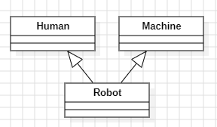
Multiple Inheritance
Sebuah subclass dapat mewarisi lebih dari satu superclass.
Tidak di-support oleh Bahasa Java.
C++ dan Python support jenis ini.

Slide 43
Multiple Inheritance - Problems
Name collision
Sub-class yang memiliki metode dengan nama yang sama.
Replicated base class
Duplikasi atribut karena base-class (super-class) diturunkan 2x.
Contoh ( C++ ) :
class Person {}
class Employee: public Person {..}
class Student: public Person {..}
class TeachingAssistant:public Student, public Employee {..}

Slide 44
Hybrid Inheritance
Kombinasi 2 atau lebih jenis inheritance

Slide 45
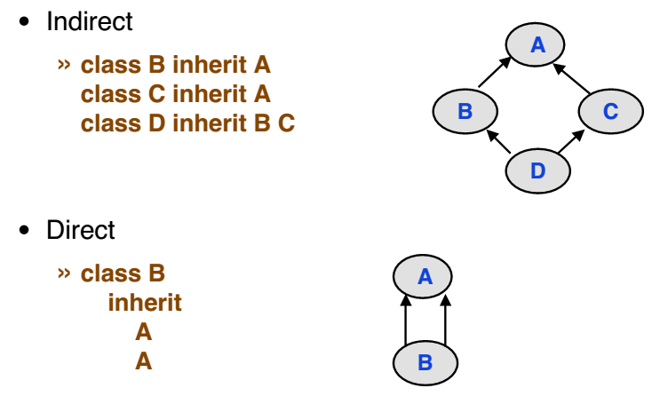
Repeated Inheritance

Slide 46
Preventing Extending and Overriding
Keyword final pada class → menjadikan class tidak dapat di-extend.
public final class A{
//class A tidak dapat di-extend
}
Keyword final pada method → menjadikan method tidak dapat di-overriding.
public class A{
public final void m1(){
//method m1 tidak dapat di-override di subclassnya
}
}
public class B extends A{
}

Slide 47
Kesimpulan
Inheritance dapat mengurangi redundansi kode → subclass lebih singkat karena menurunkan feature dari superclass.
Kata kunci “super” bisa digunakan untuk pemanggilan constructor atau metode di superclass.
Spesialisasi dan generalisasi merupakan cara pandang kelas top-down atau bottom-up.
Beberapa istilah seperti node, leaf, root, ancestor dsb. digunakan untuk menjelaskan hirarki kelas.
Ada hal-hal yang harus diperhatikan ketika akan membuat kelas yang akan menggunakan feature dari kelas yang lain melalui inheritance.

Slide 48
Review Questions

Slide 49
Soal 1
Hirarki dalam pemrograman berorientasi object dapat dibedakan menjadi dua yaitu : Struktur objek (“part-of”) dan Struktur kelas (“is-a”). Super class merupakan kelas induk, sub class merupakan kelas anak.
Benar
Salah

Slide 50
Soal 2
Subclass merupakan subset dari superclass.
Benar
Salah

Slide 51
Soal 3
Inheritance (pewarisan) merupakan wujud dari hirarki IS-A, didalam hirarki ini sebuah kelas berbagi atribut maupun metode pada sebuah atau beberapa buah kelas lain.
Benar
Salah

Slide 52
Soal 4
Tidak semua atribut & metode dapat “diwariskan”, atribut & metode dengan akses ‘private’ – lah yang dapat diwariskan.
Benar
Salah

Slide 53
Soal 5
Pernyataan yang salah berkaitan dengan meng- Overriding metode:
Berguna untuk mendefinisikan ulang metode yang ada pada superclass.
Metode yang diwariskan dapat diimplementasikan secara berbeda dari superclass.
Metode subclass harus memiliki signature yang sama dengan metode di superclass.
Metode subclass dapat memiliki signature yang berbeda dengan metode di superclass.

Slide 54
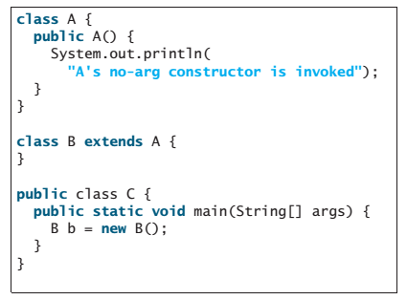
Soal 6
Bagaimana output dari program berikut?

Slide 55
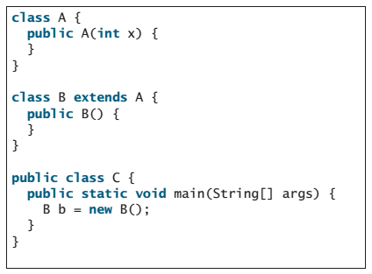
Soal 7
Bagaimana jika program berikut dijalankan?

Slide 56
Referensi
Daniel Y. Liang, Introduction into Java Programming Comprehensive Version 10th Edition, 2015, Pearson.
Inggriani Liem, Diktat Kuliah Pemrograman Berorientasi Objek, ITB.
Panji Wisnu Wirawan, Indra Waspada, Satriyo Adhy. 2018. Buku Ajar Pemrograman Berorientasi Objek.
Vaskaran Sarcar. 2020. Interactive Object-Oriented Programming in Java.
Jacquie Barker, Beginning Java Objects From Concept To Code, 2nd edition.

Slide 57
Thanks!
Please keep this slide for attribution

